Slide 1

Notes:
Дозвольте мені приєднатися до раніше проголошених вітань і подякувати за надану можливість виступити перед такою високоповажною аудиторією.

Slide 2
Основні сучасні тенденції розвитку іншомовної освіти в Україні
Тилятинська Н.М.,
вчитель англійської мови
Бучацького ліцею

Slide 3
Мета
Розглянути систему навчання іноземних мов (ІМ) у загальноосвітньому навчальному закладі і зробити спробу визначити сучасні тенденції розвитку цієї системи.

Slide 4
Державні документи в галузі освіти
Національна рамка кваліфікацій
Проект Національної стратегії розвитку освіти в Україні на 2012-2021 роки
Концепція державної мовної політики України
Державний стандарт початкової загальної освіти
Державний стандарт базової та повної середньої освіти

Slide 5
Складові навчального процесу
Основні компоненти навчального процесу з ІМ у загальноосвітній школі
Діяльність учителя (навчання)
Організація навчання
Діяльність учня (учіння )

Slide 6
Організація навчання ІМ
Підходи до навчання (вихідні концептуальні положення)
Цілі навчання («з якою метою навчати?»)
Зміст навчання («чого навчати?»)
Принципи навчання («як організувати навчальний процес?»)
Методи навчання («як навчати?» – шлях до поставленої мети)
Засоби навчання («за допомогою чого навчати?»)
Форми навчання («які уроки проводити?»)
Умови навчання («що забезпечує ефективність організації навчання?»)

Slide 7
Підхід до навчання іноземної мови
Базова категорія навчання ІМ,
яка визначає стратегію навчання і вибір методу навчання, за допомогою якого реалізується ця стратегія; точка зору на сутність того, як слід навчати ІМ.

Slide 8
Основні підходи до навчання Іноземної мови
Компетентнісний: формування в учнів іншомовної комунікативної компетентності
Культурологічний: взаємопов’язане навчання ІМ і культури
Рівневий: процес навчання ІМ, орієнтований на європейські рівні володіння мовою (відкриття, виживання, рубіжний, просунутий, автономний, компетентний)
Комунікативно-діяльнісний
Рефлексивний
Центрований на учні

Slide 9
Рекомендований для української освіти термін
Компетентність

Slide 10
Компетентність
Набута у процесі навчання інтегрована здатність особистості, яка складається із знань, навичок, умінь, досвіду, цінностей, ставлення тощо, які можуть комплексно реалізовуватися на практиці.

Slide 11
Компетенція
Суспільно визнаний рівень знань, навичок, умінь, ставлень у певній сфері діяльності людини.

Slide 12
Ключова компетентність (КК)
Здатність людини здійснювати складні поліфункціональні, поліпредметні, культурнодоцільні види діяльності, ефективно розв’язуючи актуальні індивідуальні та соціальні проблеми.

Slide 13


Європейська класифікація КК
у рідній мові
в іноземних мовах (2-3 мови)
культурна
навчальна
комп'ютерна
математична, фундаментальна, природничо-наукова і технічна
міжособистісна, міжкультурна, соціальна і громадянська
у підприємництві

Slide 14


Українська класифікація КК
навчальна
соціальна
загальнокультурна
громадянська
у використанні ІКТ
здоров’язбережувальна

Slide 15
Цілі навчання іноземної мови
Практична
мета
Освітня мета
Розвивальна мета
Виховна мета

Slide 16
Практична мета
Формування в учнів іншомовної комунікативної компетентності (ІКК), тобто здатності успішно вирішувати завдання взаємодії і взаєморозуміння із носіями мови, яка вивчається, відповідно до норм і культурних традицій в умовах прямого й опосередкованого спілкування.

Slide 17
Перша сучасна тенденція
- Перехід у галузі навчання іноземної мови на термін “компетентність” і уточнення складових іншомовної комунікативної компетентності
- Детальний опис рівнів володіння іноземною мовою і
культурою у загальноосвітньому навчальному закладі

Slide 18
Уточнені компоненти ІКК
ІКК
Мовленнєві компетентності:
в Г, А, Ч, П, Перекладі
Лінгвосоціокультурна компетентність
Мовні компетентності:
фонетична, лексична, граматична, у техніці читання і письма
Навчально-стратегічна компетентність:
навчальна і стратегічна компетентності

Slide 19
Узагальнені рівні володіння мовою за ЗЄР
А |  |  | В |  |  | С
Елементарний користувач |  |  | Незалежний користувач |  |  | Досвідчений користувач
А1 | А2 |  | В1 | В2 |  | С1 | С2
Інтродуктивний або “відкриття” | Середній або “виживання” |  | Рубіжний | Просунутий |  | Автономний | Компетентний

Slide 20
Деталізовані рівні володіння ІМ у ПШ
(за О.О.Паршиковою)
Рівні ІКК | Проміжні рівні ІКК | Способи реалізації елементарного Іншомовного спілкування | Тип елементарного Іншомовного спілкування
А1.1 | А1.1.1 | Наслідування. Сприйняття, розуміння, імітація ЛО і МЗ, їх засвоєння і репродукування без змін | Початкове іншомовне спілкування
 | А1.1.2 | Те ж + репродукування МЗ з незначними змінами | __ //__
А1.2 | А1.2.1 | Узагальнення + продукування висловлювань за допомогою синтаксичної реорганізації… | Проміжне іншомовне спілкування
 | А1.2.2 | … морфологічної реорганізації…

Slide 21
Друга сучасна тенденція
Уточнення складових ІКК згідно з новим Стандартом початкової та загальної середньої освіти
Визначення цілей навчання у загальноосвітній школі відповідно до конкретизованих підрівнів володіння іноземною мовою

Slide 22
Предметний аспект змісту навчання іноземної мови
1. а) Сфери і види спілкування, функції, психологічні і мовленнєві ситуації та ролі, невербальні засоби комунікації ; б)комунікативні цілі і наміри; в) теми, проблеми і тексти.
2. а) Лінгвосоціокультурний матеріал (країнознавчий і лінгвокраїнознавчий);
б) соціальні ситуації.
3. Мовний матеріал (фонетичний, лексичний, граматичний тощо).
4. Навчальні і комунікативні стратегії.

Slide 23
Процесуальний аспект змісту навчання іноземної мови
1. а) Вміння аудіювати, говорити, читати, писати і виконувати вправи для їх розвитку; б)відповідні знання.
2. а) Вміння вступати у комунікативні стосунки і вправи для їх розвитку; б)навички оперування лінгвосоціокультурним матеріалом і вправи для їх формування; в)відповідні знання .
3. а) Навички оперування мовним матеріалом і вправи для їх формування; б)відповідні знання.
4. а) Вміння оперування навчальними і комунікативними стратегіями і вправи для їх розвитку; б) відповідні знання.

Slide 24
Третя сучасна тенденція
Оновлення предметного аспекту змісту навчання іноземної мови
Визначення процесуального аспекту змісту навчання згідно з оновленим предметним аспектом
Створення методичних засад відбору мовних мінімумів навчання іноземної мови

Slide 25
Загальнодидактичні принципи навчання іноземної мови
Принцип особистісно орієнтованої спрямованості навчання
Принцип свідомості
Принцип творчого характеру навчання
Принцип діяльнісного характеру навчання
Принцип автономності навчання
Notes:
Оновлюються…

Slide 26
Загальні методичні принципи навчання іноземної мови
комунікативності
комунікативно спрямованого формування мовленнєвих навичок
інтегрованого навчання видів мовленнєвої діяльності та аспектів мови
взаємопов'язаного навчання мови і культури
урахування рідної мови і культури
домінуючої ролі вправ
автентичності навчальних матеріалів
розвитку автономності учнів
індивідуалізації формування іншомовної комунікативної компетентності
Notes:
Уточнюються

Slide 27
Спеціальні методичні принципи навчання іноземної мови
Принцип природовідповідного навчання
Принцип розвиваючого навчання
Принцип культуротворчого навчання
Notes:
Обгрунтовано

Slide 28
Принцип природовідповідного навчання
Врахування вікових і індивідуальних особливостей учнів:
мимовільної уваги і запам'ятовування
інтуїтивного розуміння і переживання
емоцій та уяви
схильності до гри

Slide 29
Принцип розвиваючого навчання
навчання у співпраці з учителем з врахуванням пізнавальних процесів учнів, які ”дозрівають”
розвиток пізнавальних процесів учнів за допомогою предмета
підтримка процесів усвідомлення способів оволодіння мовою і мовними закономірностями

Slide 30
Четверта сучасна тенденція
Осучаснення принципів навчання іноземної мови згідно з новітніми вітчизняними і зарубіжними дослідженнями у галузі методики формування ІКК

Slide 31
Метод навчання іноземної мови
напрям у навчанні у широкому значенні
спосіб формування в учнів складових іншомовної комунікативної компетентності
Notes:
Існують два тлумачення терміну…

Slide 32
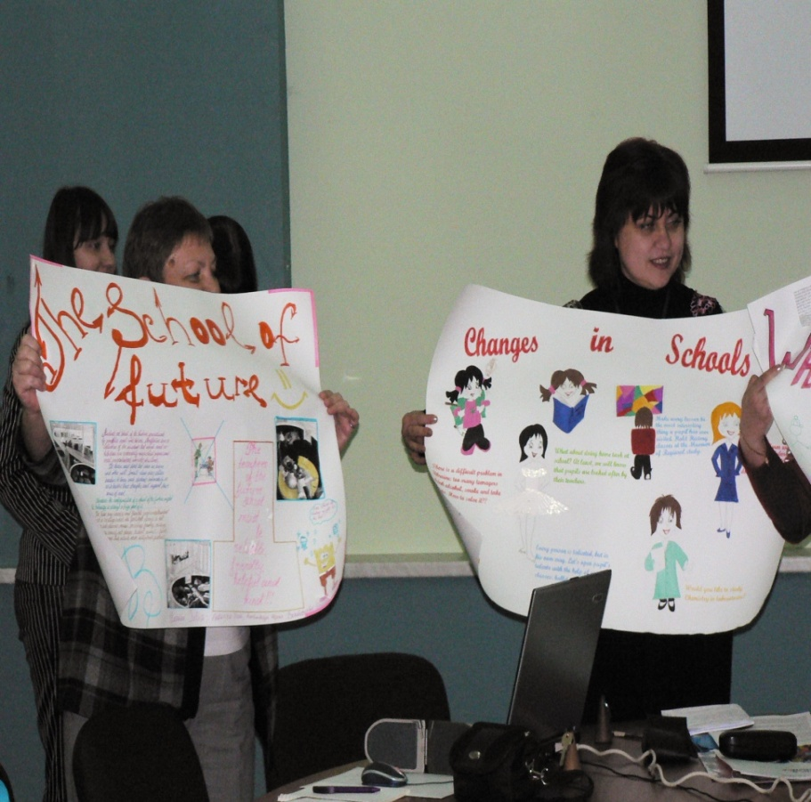
Методи-напрями навчання
Провідний метод навчання іноземної мови -комунікативний

Slide 33
Комунікативно-ігровий метод навчання іноземної мови
(за О.О.Паршиковою, 2010 р.)
Організація комунікативно-ігрової діяльності школярів, яка забезпечує мотиваційну, змістову і процесуальну основи для моделювання у навчальному процесі адекватних їхнім віковим особливостям ситуацій іншомовного спілкування з метою формування ІКК на відповідному рівні.

Slide 34
Методи-способи навчання іноземної мови
Методи
вчителя
Методи
учня
С
А
М
О
/
В
З
А
Є
М
О
К
О
Н
Т
Р
О
Л
Ь
К
О
Н
Т
Р
О
Л
Ь
Демонстрація
(показ)
Ознайомлення
Пояснення
(організація
самостійного
пошуку)
Осмислення
(реалізація
самостійного
пошуку)
Організація
тренування
Тренування
Організація
практики
спілкування
Практика

Slide 35
Приклади прийомів навчання, особливо у початковій школі
Ляльковий театр…
“ Хоровод ”
“ З’єднай ”
“ Пізнати, вибрати, показати ”
“ Пізнати і розкласти ”
“ Подвійне коло ”
“ Ланцюжок ” тощо

Slide 36
П’ята сучасна тенденція
Поява у вітчизняній методиці навчання іноземних мов нових методів навчання у загальноосвітній школі та розробка відповідних їм прийомів навчання

Slide 37

Типології засобів навчання
Для вчителя, для учнів, для вчителя і для учнів
Основні, допоміжні, додаткові
Нетехнічні, технічні

Slide 38
Засоби навчання іноземної мови учнів відповідно до Державного стандарту початкової та середньої загальної освіти
Програми
Навчально-методичні комплекси
Типи складу НМК | Компоненти НМК
 | Обов’язкові | Факультативно-обов‘язкові | Факультативні
Мінімально-необхідний | підручник, книга для вчителя, аудіопосібник (1-ий – 11-ий класи)
Достатній | підручник, книга для вчителя, аудіопосібник (1-ий – 11-ий класи) | книга для читання, аудіовізуальний і комп‘ютерний посібники
Повний | підручник, книга для вчителя, аудіопосібник (1-ий– 11-ий класи) | книга для читання, аудіовізуальний і комп‘ютерний посібники | Зошит для самостійної роботи, збірник тестів, глосарій, граматичний довідник, візуальний посібник

Slide 39
Мовний портфель учня
Засіб навчання, який сприяє формуванню в учнів іншомовної комунікативної компетентності і їхньому особистісному розвитку як суб’єктів освітнього процесу.
Пакет робочих матеріалів, які відображають результати навчальної діяльності учнів з іноземної мови.

Slide 40

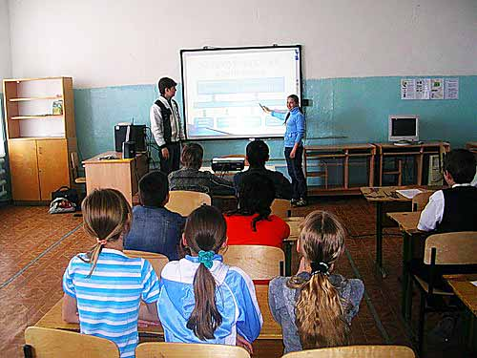
7. Урок іноземної мови у школі

Slide 41
Типи традиційних уроків іноземної мови
Уроки, спрямовані на формування мовленнєвих навичок користування мовним матеріалом
Уроки, спрямовані на розвиток мовленнєвих умінь аудіювання, говоріння, читання, письма

Slide 42

Типи нетрадиційних уроків
Урок - турнір
Урок - гра
Урок - КВК
Урок - екскурсія
Урок - конкурс
Урок - мрія
Урок – проект тощо

Slide 43
Вимоги до уроку іноземної мови
Мовленнєва спрямованість
Урахування рідної мови учнів
Комплексність

Slide 44
Сьома сучасна тенденція
Збільшення уваги до нових типів нетрадиційних уроків іноземної мови

Slide 45
8. Умови успішної реалізації системи навчання іноземної мови
Рівень сформованості у вчителя міжкультурної іншомовної комунікативної і методичної компетентностей
Особистісна готовність учнів до навчання у школі
Вмотивованість учнів і вчителів
Обсяг навчального навантаження учнів
Забезпеченість навчально-методичними комплексами

